Slide 1
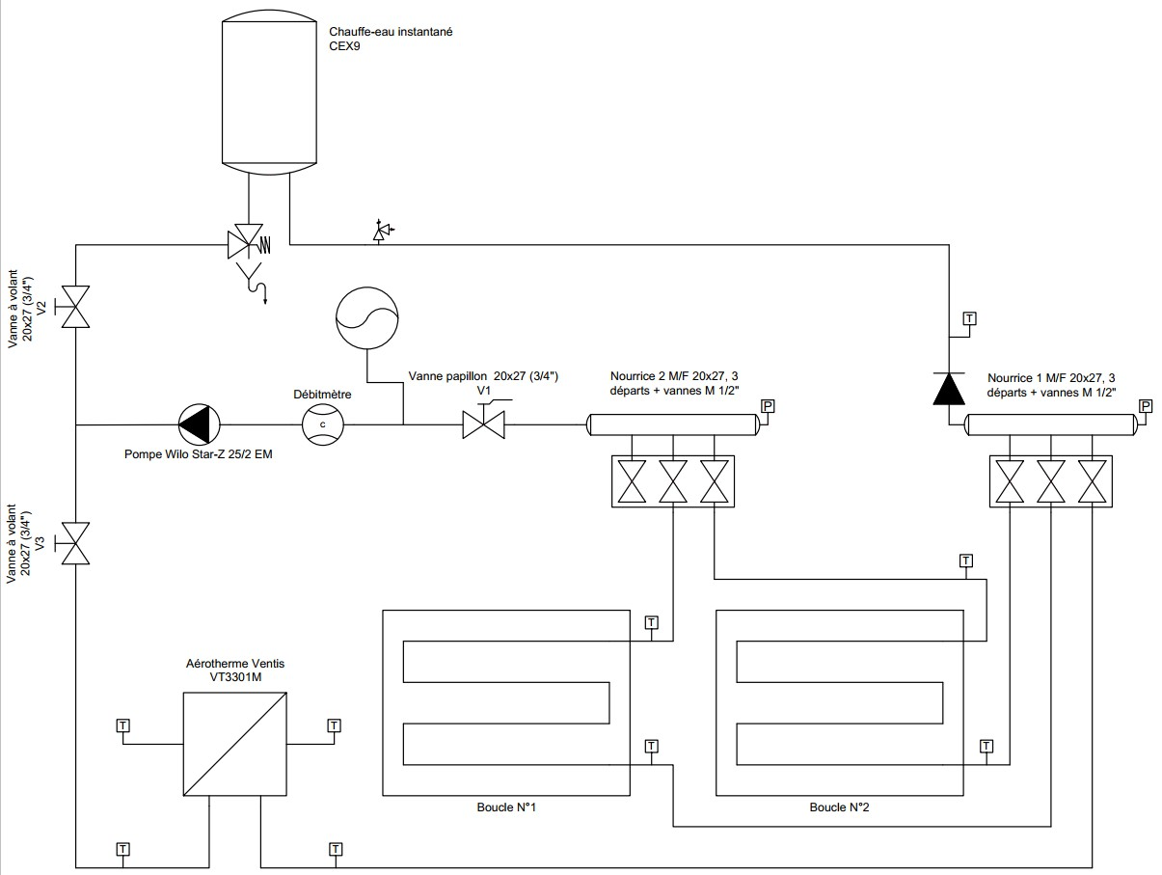
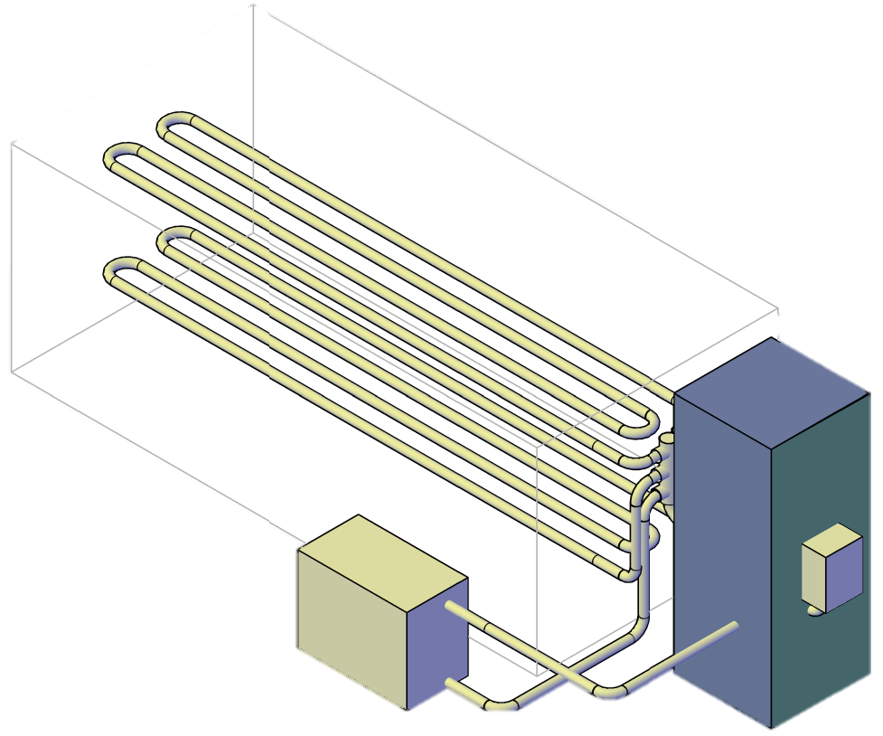

Slide 2







$$\left(1,5 ;0,4 ;0,6\right)$$
$$\left(1,95 ;0,05 ;0,45\right)$$
$$\left(2 ;0,9 ;0,7\right)$$
$$\left(1 ;0,45 ;0,3\right)$$
$$\left(1,6 ;0,2 ;0,3\right)$$
$$\left(0,4 ;0,2 ;0,45\right)$$
$$z$$
$$x$$
$$y$$
$$0$$
$$\left(x ;y ;z\right)$$

Slide 3







$$\left(1,5 ;0,4 ;0,6\right)$$
$$\left(1,95 ;0,05 ;0,45\right)$$
$$\left(2 ;0,9 ;0,7\right)$$
$$\left(1 ;0,45 ;0,3\right)$$
$$\left(1,6 ;0,2 ;0,3\right)$$
$$\left(0,4 ;0,2 ;0,45\right)$$
$$z$$
$$x$$
$$y$$
$$0$$
$$\left(x ;y ;z\right)$$
TC non gainés implantés dans le sable et sur les tubes
TC gainés inox implantés dans le sable

